Slide 1
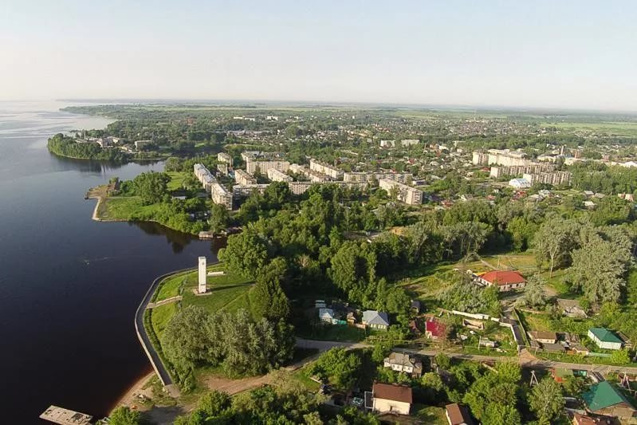
Бюджет для граждан к решению Совета Пучежского муниципального района
«Об исполнении бюджета Пучежского муниципального района за 2024 год»

Slide 2

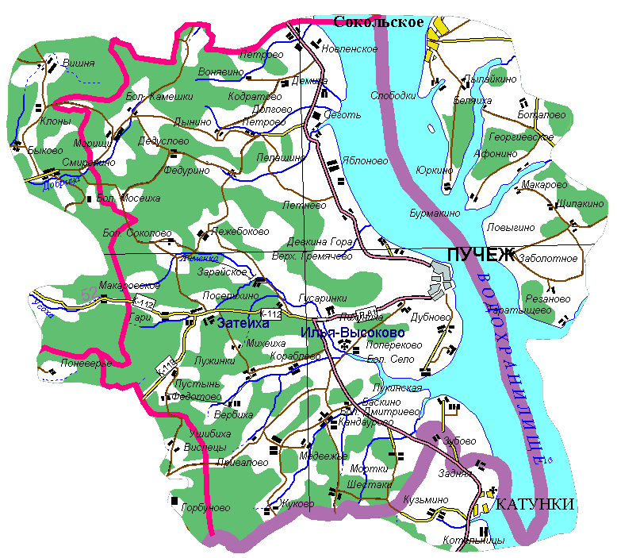
Пучежский муниципальный район
Территория - 78 460 га
1 городское поселение
4 сельских поселения
Численность на 01.01.2024 (среднегодовая) -
10 538 человек

Slide 3


Бюджет для граждан
Бюджет для граждан - документ, содержащий основные положения решения Совета Пучежского муниципального района о бюджете и отчете о его исполнении в виде открытой и понятной гражданам информации

Slide 4

Отчет об исполнении бюджета в доступной для граждан форме формируется на основе проекта решения Совета
Пучежского муниципального района
«Об исполнении бюджета Пучежского муниципального района за 2024 год», внесенного на рассмотрение в Совет Пучежского муниципального района

Slide 5

Представленная информация предназначена для широкого круга пользователей, будет интересна и полезна как студентам, педагогам, молодым семьям, так и людям старшего возраста, а также другим категориям населения, так как бюджет затрагивает интересы каждого жителя Пучежского муниципального района.
Граждане - и как налогоплательщики, и как потребители общественных благ - должны быть уверены в том, что передаваемые ими в распоряжение государства средства используются прозрачно и эффективно, приносят конкретные результаты как для общества в целом, так и для каждой семьи, для каждого человека.
Мы постарались в доступной и понятной для граждан форме показать основные параметры исполнения бюджета.

Slide 6
Основные понятия:
Бюджет - форма образования и расходования денежных средств, предназначенных для финансового обеспечения задач и функций государства и местного самоуправления
Доходы бюджета - поступающие в бюджет денежные средства, за исключением источников финансирования бюджета
Расходы бюджета - выплачиваемые из бюджета денежные средства за исключением источников финансирования дефицита бюджета
Дефицит бюджета - превышение расходов бюджета над его доходами
Профицит бюджета - превышение доходов бюджета над его расходами

Slide 7
Что такое исполнение бюджета?
Исполнение бюджета - процесс сбора и учета доходов и осуществления расходов на основе сводной бюджетной росписи и кассового плана
Исполнение бюджета - этап бюджетного процесса, который начинается с момента утверждения решения о бюджете представительным органом муниципального образования и продолжается в течение финансового года

Slide 8
Основные этапы исполнения бюджета
Исполнение бюджета по доходам - обеспечение полного и своевременного поступления в бюджет налогов, сборов, доходов от использования имущества и других обязательных платежей, в соответствии с утвержденными бюджетными назначениями
Исполнение бюджета по расходам - обеспечение последовательного финансирования мероприятий, предусмотренных решением о бюджете, в пределах утвержденных сумм с целью исполнения принятых муниципальными образованиями расходных обязательств
Составление и утверждение отчета об исполнении бюджета является важной формой контроля за исполнением бюджета.

Slide 9
Принцип прозрачности (открытости) бюджетной системы Российской Федерации означает:
Обязательное опубликование в средствах массовой информации сведений об утверждении бюджетов и отчетов об их исполнении;
Доступность иных сведений о бюджетах;
Обязательная открытость для общества и средств массовой информации проектов бюджетов, обеспечение доступа к информации на едином портале бюджетной системы Российской Федерации в сети «Интернет»;
Преемственность бюджетной классификации Российской Федерации, а также обеспечение сопоставимости показателей бюджета отчетного, текущего и очередного финансового года.

Slide 10
Дефицит и профицит
Дефицит | Профицит
При дефиците бюджета растет долг и (или) снижаются остатки средств (накопления) | При профиците бюджета снижается долг и (или) растут остатки средств (накопления)

Slide 11
Этапы разработки проекта решения об исполнении бюджета Пучежского муниципального района в 2024 году
Составление проекта решения об исполнении бюджета | В соответствии с Положением о бюджетном процессе в Пучежском муниципальном районе осуществляется подготовка проекта решения об исполнении бюджета. Данным документом определена структура решения, ответственные исполнители и сроки подготовки проекта решения. Составление проекта решения осуществляет Финансовый отдел администрации Пучежского муниципального района.
Рассмотрение проекта решения об исполнении бюджета | Проект решения об исполнении бюджета вносится Главой Пучежского муниципального района не позднее 1 мая текущего года. В целях информирования граждан и выявления общественного мнения в сфере бюджетных правоотношений проводятся публичные слушания. Проект решения размещается в сети Интернет на официальном сайте администрации Пучежского муниципального района.
Утверждение проекта решения об исполнении бюджета | Проект решения Совета Пучежского муниципального района утверждается Советом Пучежского муниципального района в форме решения.

Slide 12
Основные параметры исполнения бюджета
Пучежского муниципального района за 2024 год
Наименование | Факт 2023 (млн. руб.) | План 2024 (млн. руб.) | Факт 2024 (млн. руб.) | % испол-нения | Темп роста к 2023 году (%)
Доходы ВСЕГО, из них: | 317,8 | 336,1 | 354,4 | 105,4 | 111,5
Налоговые и неналоговые доходы | 72,0 | 63,2 | 83,4 | 107,9 | 115,8
Безвозмездные поступления | 245,8 | 272,9 | 271,0 | 99,3 | 110,3
Расходы | 316,5 | 348,0 | 344,7 | 99,1 | 108,9
Дефицит (+)/Профицит(-) | +1,3 | -11,9 | +9,7 | - | 9,2
Привлечение кредитов банков | 0 | 0 | 0 | 0 | 0
Погашение кредитов банков | 0 | 0 | 0 | 0 | 0
Привлечение бюджетного кредита | 0 | 0 | 0 | 0 | 0
Погашение бюджетного кредита | -1,2 | -1,2 | -1,2 | 100 | 0
Изменения остатков на счетах бюджета | 2,5 | -10,7 | 10,9 | - | -

Slide 13
Итого социально-экономического развития
Пучежского муниципального района за 2024 год
Показатели | Прогноз на 2024 год | Достигнутые показатели за 2024 год | Процент исполнения | Динамика к 2023 году
Объем промышленного производства, млн.руб. | 561,212 | 578,412 | 103,1 | +7,9
Численность постоянного населения (среднегодовая), тыс. чел | 10,505 | 10,450 | 99,5 | -1,6
Среднемесячная номинальная заработная плата, руб. | 36 000,0 | 42 853,9 | 119,0 | +20,0
Фонд начисленной заработной платы, млн. руб. | 920,2 | 1 095,3 | 119,0 | +18,6

Slide 14
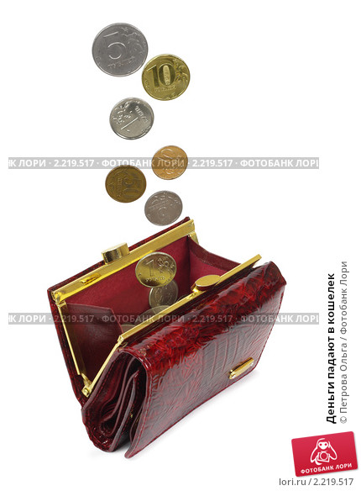
Исполнение бюджета по доходам за 2024 год
В расчете на 1 жителя доходы составили
33,63 тыс. рублей
Доходы - 354,4 млн. руб.
Налоговые доходы – 69,7 млн. руб.
Неналоговые доходы – 13,7 млн. руб.
Субсидии – 27,5 млн. руб.
Субвенции – 75,1 млн. руб.
Дотации – 127,9 млн. руб.
Иные МБТ - 40,7 млн. руб.
Возврат субсидий, субвенций и ИМТ - «-»0,2 млн. руб.

Slide 15
Исполнение бюджета по расходам за 2024 год
В расчете на 1 жителя расходы составили
32,71 тыс. рублей
Расходы- 344,7 млн. руб.
Образование – 190,2 млн. руб.
Жилищно-коммунальное хозяйство – 3,3 млн. руб.
Национальная экономика – 40,2 млн. руб.
Культура – 41,7 млн. руб.
Социальная политика – 7,0 млн. руб.
Физическая культура – 1,1 млн. руб.
Общегосударственные вопросы – 60,7 млн. руб.
Обслуживание муниципального долга - 0,001 млн. руб.
Охрана окружающей среды– 0,5 млн. руб.

Slide 16
Структура налоговых доходов районного бюджета за 2024 год (млн. руб.)

Slide 17
Исполнение уточненного плана по налоговым и неналоговым доходам за 2024 год (млн. руб.)
Наименование показателя | Факт 2023 (млн. руб.) | План 2024 (млн. руб.) | Факт 2024 (млн. руб.) | % испол-нения | Темп роста к 2023 году, %
НДФЛ | 41,9 | 34,7 | 45,7 | 131,7 | 109,1
Акцизы | 13,5 | 13,8 | 15,3 | 110,9 | 113,3
Налоги на совокупный доход | 3,2 | 3,4 | 5,7 | 167,6 | 178,1
Прочие налоговые доходы | 1,4 | 1,2 | 3,0 | 250,0 | 214,3
Доходы от использования имущества | 1,2 | 1,4 | 1,4 | 100,0 | 116,6
Доходы от продажи материальных и нематериальных активов | 1,4 | 1,1 | 1,4 | 127,3 | 100,0
Прочие неналоговые доходы | 9,4 | 7,6 | 10,9 | 143,4 | 115,9
Итого: | 72,0 | 63,2 | 83,4 | 132,0 | 115,8

Slide 18
Межбюджетные трансферты
Межбюджетные трансферты - денежные средства, перечисляемые
из одного бюджета бюджетной системы Российской Федерации другому
Виды межбюджетных трансфертов:
Дотация - денежная помощь со стороны бюджета другого уровня на
безвозмездной и безвозвратной основе
Субсидии - средства предоставляются бюджету другого уровня на условиях
долевого финансирования расходов
Субвенции - со стороны государства выделяются средства местному бюджету
на исполнение переданных государственных полномочий.
В случае нарушения целевого использования средств, они
подлежат возврату в тот бюджет, из которого получены

Slide 19
Поступление межбюджетных трансфертов из бюджетов других уровней
Наименование показателя | Факт 2023 (млн. руб.) | План 2024 (млн. руб.) | Факт 2024 (млн. руб.) | % испол-нения | Темп роста к 2023 году, %
Дотации | 103,8 | 127,9 | 127,9 | 100,0 | 123,2
Субсидии | 44,0 | 28,3 | 27,5 | 97,2 | 62,5
Субвенции | 64,0 | 75,6 | 75,1 | 99,4 | 117,3
Иные МБТ | 34,1 | 38,7 | 38,2 | 98,7 | 112,0
Прочие безвозмездные поступления | 0,2 | 2,6 | 2,5 | 96,1 | в 12 раз
Возврат остатков субсидий и субвенций | -0,3 | -0,2 | -0,2 | 100,0 | 66,6
Итого: | 245,8 | 272,9 | 271,0 | 99,3 | 110,2

Slide 20
Налоговые льготы
Нормативно-правовыми актами Пучежского муниципального района льготы по налогам, зачисляемые
в бюджет Пучежского муниципального района, не установлены.
Объем выпадающих доходов - 0 рублей.

Slide 21
Расходы бюджета - это выплачиваемые из бюджета денежные средства
РАСХОДЫ
По типам бюджетных обязательств
По функциям государства
По ведомствам

Slide 22
Структура расходов бюджета по разделам классификации расходов за 2024 год (тыс. рублей)

Slide 23
Структура и динамика районного бюджета по видам расходов в 2023-2024 годах (млн.руб.)

Slide 24
Структура расходов бюджета Пучежского муниципального района по муниципальным программам и непрограммным направлениям деятельности за 2024 год (тыс. рублей)

Slide 25
Муниципальная программа
«Развитие образования
Пучежского муниципального района»
Цель программы - обеспечение соответствия качества образования меняющимся запросам населения и перспективным задачам развития общества и экономики;
Объем ассигнований на реализацию муниципальной программы:
Исполнено 2023 г-
151 162,6тыс. руб.
Плановые назначения 2024 г
172 715,5 тыс.руб.
Исполнено 2024 г
170 106,8 тыс. руб.
Муниципальные учреждения, участвующие в реализации программы:
Дошкольные учреждения- 5
Общеобразовательные учреждения- 5
Учреждения дополнительного образования-2
Иные учреждения-1
Расходы в расчете на 1 жителя составили- 16 142,2 тыс. руб.

Slide 26

Основные социально-значимые направления в сфере образования, финансируемые из районного бюджета
 | Утверждено, тыс. руб. | Исполнено, тыс. руб.
Дошкольное образование в муниципальных учреждениях | 56 442,7 | 55 812,3
Общего образование в муниципальных учреждениях | 91 319,6 | 90 048,1
Дополнительное образование в муниципальных учреждениях | 8 244,4 | 8 244,4
Повышение педагогического потенциала | 201,0 | 201,0
Сохранение и укрепление здоровья обучающихся | 638,4 | 638,4
Развитие интеллектуального, физического, творческого потенциала обучающихся. Патриотическое воспитание | 564,7 | 564,7
Финансовое обеспечение предоставления мер социальной поддержки в сфере образования | 8 865,6 | 8 163,0
Организация исполнения районного бюджета в части средств, предусмотренных на реализацию программы | 5 297,2 | 5 293,0
Федеральный проект «Патриотическое воспитание граждан Российской Федерации» | 1 141,9 | 1 141,9

Slide 27
Результаты реализации муниципальной программы за 2024 год
Наименование показателя | План (%) | Факт (%)
Доля детей от 1 года до 7 лет, охваченных услугами дошкольного образования | 99 | 90,4
Доля выпускников муниципальных общеобразовательных учреждений, получивших аттестат о среднем общем образовании, в общей численности выпускников муниципальных общеобразовательных учреждений | 100 | 100
Доля детей от 5 до 18 лет, охваченных услугами дополнительного образования | 85 | 73,6
Отношение среднемесячной заработной платы педагогических работников муниципальных дошкольных образовательных организаций к среднемесячной заработной плате в сфере общего образования Пучежского муниципального района (выполнение Указов Президента РФ в части повышения средней заработной платы отдельных категорий работников бюджетной сферы) | 100 | 102,5
Отношение среднемесячной заработной платы педагогических работников муниципальных образовательных организаций дополнительного образования к средней заработной плате учителей (выполнение Указов Президента РФ в части повышения средней заработной платы отдельных категорий работников бюджетной сферы) | 100 | 100

Slide 28
Муниципальная программа
«Культура
Пучежского муниципального района»
Цель программы - повышение качества предоставляемых услуг сферы культуры за счет улучшения технического состояния зданий, обеспеченности современным оборудованием, обеспечение комфортного пребывания посетителей и участников учреждений сферы культуры
Количество учреждений культуры Пучежского муниципального района, участвующих в реализации муниципальной программы в 2024 году - 4, в т.ч.:
- учреждение дополнительного образования в сфере культуры (ДШИ) - 1,
межпоселенческая библиотечная система - 1,
межпоселенческая централизованная клубная система - 1,
- краеведческий музей - 1.
Общий объем расходов на реализацию программы составил:
Исполнено 2023 г- 49 945,7 тыс. руб.
Плановые назначения 2024 г- 56 535,7 тыс.
Исполнено 2024 г- 56 512,8 тыс. руб.
Расходы в расчете на одного жителя составили
5,4 тыс. рублей.

Slide 29
Основные социально-значимые направления в сфере культуры, финансируемые из районного бюджета
 | Утверждено, тыс. руб. | Исполнено, тыс. руб.
Дополнительное образование в сфере культуры и искусства | 11 458,8 | 11 448,6
Организация культурного досуга и отдыха населения | 27 569,8 | 27 569,8
Предоставление библиотечных услуг | 10 729,3 | 10 720,2
Развитие музейного дела | 3 459,4 | 3 455,9
Создание модельных библиотек | 545,6 | 545,6
Создание благоприятных условий для устойчивого развития сферы туризма в Пучежском районе | 2 659,4 | 2 659,4
Региональный проект «Творческие люди» | 113,2 | 113,2

Slide 30
Результаты реализации программы в 2024 году
Наименование показателя | План | Факт
Увеличение доли детей, получающих дополнительное художественное образование в сфере культуры (%) | 19,05 | 20
Количество посещений библиотечной системы (тыс.) | 128,380 | 130,563
Проведение общественно и социально-значимых мероприятий | 300 | 375
Организация клубных формирований | 65 | 60
Средняя заработная плата работников культуры (выполнение Указов Президента РФ в части повышения средней заработной платы отдельных категорий работников бюджетной сферы), % к средней заработной плате в Ивановской области (по соглашению) | 100 | 100
Средняя заработная плата педагогических работников дополнительного образования детей (выполнение Указов Президента РФ в части повышения средней заработной платы отдельных категорий работников бюджетной сферы) % к средней заработной плате учителей в Ивановской области (по соглашению) | 100 | 100
Количество посетителей краеведческого музея (чел.) | 2 514 | 15 099

Slide 31
Муниципальная программа
«Совершенствование местного самоуправления
Пучежского муниципального района»
Цель программы - совершенствование деятельности органов местного самоуправления Пучежского муниципального района
Общий объем расходов на реализацию программы составил:
Исполнено 2023 год - 55 015,1 тыс. руб.
Утверждено на 2024 год – 57 369,2 тыс. руб.
Исполнено 2024 год - 57 334,6тыс. руб.
Расходы в расчете на одного жителя составили – 5,44 тыс. рублей
Основные направления программы:
Обеспечение деятельности органов местного самоуправления – 52 477,1 тыс. руб.
Организация мероприятий муниципального характера и вручения наград – 993,6 тыс. руб.
Развитие муниципальной службы, выполнение гарантий – 2 278,2 тыс. руб.
Выполнение мероприятий, связанных с деятельностью ОМСУ – 1 222,3 тыс. руб.
Поддержка социально-ориентированных некоммерческих организаций - 363,5 тыс. руб.

Slide 32

Результаты реализации программы в 2024 году
Наименование показателя | План | Факт
Соблюдение норматива расходов на содержание органов местного самоуправления в соответствии с постановлением Правительства Ивановской области | 100 | 72,2
Штатная численность муниципальных служащих отраслевых отделов администрации Пучежского муниципального района (за исключением работников, финансируемых из областного бюджета) | 47 | 45
Объем просроченных обязательств Пучежского муниципального района по оплате труда и начислениям на нее | 0 | 0
Обеспечение исполнения бюджетных назначения по налоговым и неналоговым доходам в соответствии с решением о бюджете в первоначальной редакции | 100 | 131,8
Доля работников администрации Пучежского муниципального района, прошедших диспансеризацию | 100 | 100
Объем просроченных обязательств Пучежского муниципального района по обслуживанию муниципального долга | 0 | 0
Количество муниципальных служащих, получивших дополнительное профессиональное образование | 1 | 1

Slide 33
Муниципальная программа
«Охрана окружающей среды Пучежского муниципального района»
Цель программы – снижение негативного воздействия отходов производства и потребления на окружающую среду
Объемы финансирования:
Утверждено – 484,7,0 тыс. руб.
Исполнено – 484,7 тыс. руб.
Результат реализации программы в 2024 году- проведено инженерно-экологическое рекогносцированное обследование, согласно которому рекультивация закрытой свалки ТКО, расположенной в 0,8 км западнее д. Лихуниха Пучежского района, не требуется

Slide 34
Муниципальная программа
«Развитие физической культуры и спорта в Пучежском муниципальном районе»
Цель программы – создание условий для сохранения здоровья населения через привлечение граждан к занятиям физической культурой и спортом
Объемы финансирования:
Исполнено 2023 г- 8 797,8 тыс. руб.
Утверждено 2024 г – 8 664,4 тыс. руб.
Исполнено 2024 г- 8 664,4 тыс. руб.
Основные направления расходов:
Дополнительное образование в сфере физ. культуры и спорта- 7 538,7 тыс. руб.
Проведение физкультурных и спортивных мероприятий- 1125,7 тыс. руб.
Результат реализации программы в 2024 году:
Увеличение количества обучающихся, систематически занимающихся физкультурой и спортом - 84%
Увеличение доли граждан систематически занимающихся физической культурой и спортом - 30%
Соотношение средней заработной платы педагогических работников к средней заработной плате учителей в Ивановской области - 100%

Slide 35
Муниципальная программа
«Создание благоприятных условий в целях привлечения медицинских работников для работы в ОБУЗ «Пучежская ЦРБ»
Цель программы – создание условий для привлечения медицинских работников (врачей) для работы в ОБУЗ «Пучежская ЦРБ»
Объемы финансирования:
Исполнено 2023 г- 56,2 тыс. руб.
Утверждено 2024 г.– 61,3 тыс. руб.
Исполнено 2024 г.– 61,3 тыс. руб.
Основные направления расходов:
Возмещение расходов на приобретение ГСМ при использовании личного транспорта медицинским работником- 61,3 тыс. руб.
Результат реализации программы в 2024 году-
Возмещено расходов на приобретение горюче-смазочных материалов для проезда к месту работы (сельская местность) - 3 работника

Slide 36
Муниципальная программа
«Развитие сельского хозяйства
Пучежского муниципального района»
Цель программы – повышение продовольственного самообеспечения Пучежского муниципального района, устойчивое развитие сельских территорий, повышение уровня жизни и занятости граждан
Объемы финансирования:
Исполнено 2023 г- 254,7 тыс. руб.
Утверждено 2024 – 142,0 тыс. руб.
Исполнено 2024 – 142,0 тыс. руб.
Основные направления расходов:
Развитие крестьянско-фермерских и личных подсобных хозяйств – 142,0 тыс. руб.
Результат реализации программы в 2024 году
Проведены две сельскохозяйственные ярмарки
Проведено мероприятий районного уровня ко Дню работника сельского хозяйства и перерабатывающей промышленности

Slide 37
Муниципальная программа
«Развитие малого и среднего предпринимательства в Пучежском муниципальном районе»
Цель программы – увеличение вклада малого и среднего предпринимательства в социально-экономическое развитие района
Объемы финансирования:
Исполнено – 32,1тыс. руб.
Утверждено – 32,9 тыс. руб.
Исполнено – 32,9 тыс. руб.
Основные направления расходов:
Поддержка малого и среднего предпринимательства- 32,9 тыс. руб.
Результат реализации программы в 2024 году-
Проведение конкурса среди субъектов малого предпринимательства
Проведение торжественного мероприятия для предпринимателей

Slide 38
Муниципальная программа
«Снижение административных барьеров, оптимизация и повышение качества предоставления государственных и муниципальных услуг, в том числе на базе многофункционального центра»
Цель программы – оптимизация и повышение качества предоставления государственных и муниципальных услуг в Пучежском муниципальном районе
Объемы финансирования:
Исполнено 2023 - 5 171,7 тыс. руб.
Утверждено 2023 – 5 878,8 тыс. руб.
Исполнено 2023 – 5 878,8 тыс. руб.
Основные направления расходов:
Оказание государственных и муниципальных услуг- 5 878,8 тыс. руб.
Результат реализации программы в 2024 году-
Количество государственных и муниципальных услуг, оказанных заявителям - 17 686 единицы

Slide 39
Муниципальная программа
«Профилактика правонарушений и наркомании, обеспечение безопасности граждан на территории Пучежского муниципального района»
Цель программы – формирование эффективной системы профилактики правонарушений и наркомании
Основные направления расходов:
Профилактика правонарушений – 951,4 тыс. руб.
Профилактика правонарушений среди несовершеннолетних- 9,5 тыс. руб.
Объемы финансирования:
Исполнено 2023 – 692,6 тыс. руб.
Утверждено 2024 – 985,5 тыс. руб.
Исполнено 2024 – 960,9 тыс. руб.
Результат реализации программы в 2024 году-
Проведены мероприятия, направленные на снижение правонарушений на территории Пучежского муниципального района

Slide 40
Муниципальная программа
«Развитие транспортной системы
Пучежского муниципального района»
Цель программы – поддержание автомобильных дорог в нормативном состоянии и обеспечение населения пассажирскими регулярного сообщения автомобильным транспортом на внутримуниципальных маршрутах
Основные направления расходов:
Приведение автомобильных дорог в состояние, отвечающих требованиям и нормам- 5 576,0 тыс. руб.
Содержание автомобильных дорог местного значения – 15 137,2 тыс. руб.
Обеспечение населения пассажирским перевозками – 16 390,3 тыс. руб.
Объемы финансирования:
Исполнено 2023 г – 28 878,9 тыс. руб.
Утверждено 2024 г– 37 498,6 тыс. руб.
Исполнено 2024 г– 37 103,5 тыс. руб.
Результат реализации программы
в 2024 году
Общая протяженность автомобильных дорог, общего пользования местного значения, соответст-вующих нормативным требованиям к транспортно-эксплуатационным показателям на 31 декабря 2024 г- 228,71 км
Доля населения, проживающего в населенных пунктах, не имеющих регулярного автобусного сообщения- 2%
Приобретение автобуса на осуществление перевозок- 2 единицы

Slide 41
Муниципальная программа
«Газификация Пучежского муниципального района»
Цель программы – расширение зоны охвата территории района газораспределительными сетями для перевода на газовое топливо потребителей
Основные направления расходов:
Содержание и обслуживание объектов газового хозяйства – 2 444,4 тыс. руб.
Объемы финансирования:
Исполнено 2023 г – 4 603,3 тыс. руб.
Утверждено 2024 г– 2 603,3 тыс. руб.
Исполнено 2024 г– 2 444,4 тыс. руб.
Результат реализации программы в 2024 году-
Уровень газификации жилого фонда -36,8 %
Уровень доступности газификации для населения - 91,0%
Количество обслуживаемых объектов газового хозяйства - 4 ед.

Slide 42
Муниципальная программа
«Обеспечение жильем молодых семей»
Цель программы – улучшение жилищных условий молодых семей, признанных нуждающимся в улучшении жилищных условий
Объемы финансирования:
Исполнено 2023 г – 2 832,1 тыс. руб.
Утверждено 2024 г – 1 556,0 тыс. руб.
Исполнено 2024 г– 1 556,0 тыс. руб.
Основные направления расходов:
Предоставление социальных выплат молодым семьям на приобретение жилья- 1 556,0 тыс. руб.
Результат реализации программы в 2024 году-
Количество семей, получивших субсидию на приобретение жилого помещения – 3.

Slide 43
Муниципальная программа
«Предоставление жилых помещений детям-сиротам и детям, оставшимся без попечения родителей, лицам из их числа по договорам найма специализированных жилых помещений»
Цель программы –обеспечение детей-сирот, детей, оставшихся без попечения родителей, а также лиц из их числа жилыми помещениями
Объемы финансирования:
Исполнено 2023 г- 2 116,9 тыс. руб.
Утверждено 2024 г- 1 552,6 тыс. руб.
Исполнено 2024 г- 1 552,6 тыс. руб.
Основные направления расходов:
Предоставление жилых помещений детям-сиротам и детям, оставшимся без попечения родителей – 1 552,6 тыс. руб.
Результат реализации программы в 2024 году-
Количество детей-сирот, детей, оставшихся без попечения родителей, обеспеченных жилыми помещениями - 2 человека.

Slide 44
Непрограммные направления деятельности органов местного самоуправления
Обеспечение деятельности Совета Пучежского муниципального района-
683,4 тыс. рублей
Фактически
исполнено:
1 891,4 тыс. рублей,
в том числе:
Реализация мероприятий по благоустройству общественной территории –
36,2 тыс. рублей
Достижение показателей деятельности субъекта РФ –
1 171,8 тыс. рублей

Slide 45
Муниципальный долг
Основная цель долговой политики –
обеспечение исполнения
расходов районного бюджета
Объем муниципального долга:
На 01.01.2015 – 0 руб.
На 01.01.2016 - 4,5 млн. руб.
На 01.01.2017 - 5,9 млн. руб.
На 01.01.2018 - 5,9 млн. руб.
На 01.01.2019 – 5,6 млн. руб.
На 01.01.2020 - 5,3 млн. руб.
На 01.01.2021 – 4,7 млн. руб.
На 01.01.2022 - 3,5 млн. руб.
На 01.01.2023 - 2,3 млн. руб.
На 01.01.2024 - 1,2 млн. руб.
На 01.01.2025 - 0 руб.

Slide 46
Сопоставление параметров муниципального долга
Пучежского муниципального района и расходов на его обслуживание
с ограничениями, установленными БК РФ
1. В соответствии с п.3 статьи 107 Бюджетного кодекса РФ предельный объем муниципального долга не должен превышать утвержденный общий годовой объем доходов местного бюджета без учета утвержденного объема безвозмездных поступлений.
На 01.01.2025 муниципальный долг сложился в размере 0 рублей, что не превышает годовой объем доходов без учета безвозмездных поступлений за 2024 год.
2. Объем расходов на обслуживание муниципального долга муниципального образования не должен превышать 15 % объема расходов бюджета, за исключением расходов, которые осуществляются за счет субвенций.
За 2024 год объем расходов на обслуживание муниципального долга составил 1,2 тыс. руб., что не превышает годового объем расходов, за исключением расходов, которые осуществляются за счет субвенций.
3. В соответствие со статьей 92.1 Бюджетного кодекса РФ дефицит бюджета муниципального образования не должен превышать 10% утвержденного общего годового объема доходов местного бюджета без учета утвержденного объема безвозмездных поступлений.
За 2024 год бюджета исполнен с профицитом в размере 9,7 млн. рублей.

Slide 47
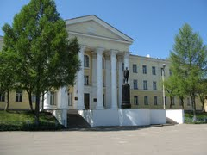
Контактная информация
Материал подготовлен
Финансовым отделом
администрации Пучежского муниципального района
Адрес: Ивановская область г. Пучеж ул. Ленина д.27 каб. 208
Тел 8 (49345) 2-10-30 (руководитель)
8 (49345) 2-19-46 (бюджетная инспекция)
Адрес электронной почты: fo13760@gmail.com
Сайт https://sites.google.com/site/fo0031/
График работы: пн-чт с 8-00 по 17-00
пт с 8-00 по 15-45
(перерыв с 12-00 до 12-45)
сб, вскр. - выходной

